Slide 1


Guilherme IECKER RICARDO
CANDIDATURE AU POSTE DE MAITRE DE CONFÉRENCES – MCF 166
IUT EUR DS4H - Université Côte d’Azur
Laboratoire d’Electronique, Antennes et Télécommunications (LEAT – UMR 7248)
Notes:
Bonjour à toutes et à tous!
Je m’appelle Guilherme Iecker Ricardo et je suis candidat au poste de maitre de conference 4169 au sein du INP de Toulouse ENSEEIHT et l’IRIT
Tout d’abord je vous remercie pour retenir ma candidature and pour avoir m’inviter à l’audition

Slide 2
Parcours Professionnel
Notes:
Pour commencer, je vais vous parler de mon parcours professionnel.

Slide 3










Formation et Parcours Professionnel
Université Paris Dauphine, France
Computer Networks, L3 and M1
UFRJ, Brazil
Penn State, USA (BSMP)
Université Côte d’Azur, France
Inria SAM / EURECOM
Lecturer
To date
B.Eng.
2016
M.Sc.
2018
Ph.D.
2021
Postdoc
2023
Coppe/UFRJ, Brazil
Research Engineer, RNP, Brazil
Orange Labs, France
MORE Department
Postdoc
To date
CNAM, France
CEDRIC - ROC
Guilherme Iecker Ricardo - Parcours Professionnel
2
Notes:
Voici un petit résumé de ma formation universitaire et mon parcours professionnel.
Je suis d’origine brésilienne et j’ai obtenu mes diplomes de ingenierie et master à l’UFRJ au Brésil.
Ensuite, j'ai déménagé en France pour poursuivre mon doctorat.
J’ai soutenu ma thèse en 2021 et en 2022 j'ai commencé à travailler chez Orange Labs en tant que chercheur postdoc.
Depuis février 2023, j'ai rejoint l'Université Paris Dauphine en tant qu’enseignent vacataire et je donne le cours de réseaux informatique de base aux étudients L3 et M1.

Slide 4
Bilan de recherche
Journaux Internationaux
3
[2] IEEE ICC ‘20
Edge
Caching
[3] IEEE/ACM TNET ‘20
IEEE Wireless Communications Letters
IEEE/ACM Transactions on Networking
[4] IEEE/ACM TNET ‘21
[5] IEEE GLOBECOM ’21
Conférences Internationales
4
IEEE ICC
IEEE CLOUDNET
IEEE GLOBECOM
Edge
Computing and Networking
Relecteur articles
IoT/
WSN
Réseaux
MEC
Revues Internationales
  Springer Annals of Telecom.
  Elsevier Computer Communications
  IEEE TAES
Congrès Internationaux
  IEEE/IFIP NOMS
  IEEE ICC
[1] IEEE WCL ‘20
[6] IEEE CLOUDNET ‘22
[7] IEEE GLOBECOM ‘22
Guilherme Iecker Ricardo - Parcours Professionnel
3
Notes:
Toutes mes recherches ont été développées autour du thème d’Edge computing et networking.
Mon travail du master, c’etat sur les réseaux de capteurs sans fil et IoT et on a publié un article dans Wireless Communications Letters.
Pendant le doctorat, j’ai eu l’opportunite de travailler sur je sujet d’Edge Cacning. nous avons publié 4 articles, à cette époque. Deux transactions on networking et ICC et Globecom.
Plus récemment, dans mon postdoc chez Orange, j’ai travailé sur le domaine de réseaux MEC et on a publié 2 articles cloudnet et globecom.
En bref, j’ai 7 articles en venue prestigié don’t 3 en journaux internationaux et 4 en conférence internacionales.
J'ai également été évaluateur pour quelques revues et conférences récemment.

Slide 5
Activités d’enseignement
EURECOM
EURECOM
M1
M1
Network Modeling
Assistant d’enseignment
60 heures
Contribuer au développement de la classe
Élaborer et évaluer les devoirs et travaux
Aider les étudiants à répondre à leurs questions
Network Modeling
Assistant d’enseignment – 30H
Parcours Networks and Telecom.
EURECOM
Université Paris Dauphine
M1
L3
Network Modeling
Assistant d’enseignment
60 heures
Organiser le contenu du cours
Élaborer et évaluer les devoirs et travaux
Tuteur enseignant - Apprentissage
Réseaux - Infrastructure
Cours Magistral (CM) – 30H
MIAGE (Alternance)
EURECOM
Université Paris Dauphine
M1
M1
Network Modeling
Assistant d’enseignment
60 heures
Réseaux et Sécurité
Cours Magistral (CM) - 30H
MIAGE (Alternance)
Organiser le contenu du cours
Élaborer et évaluer les devoirs et travaux
Guilherme Iecker Ricardo - Parcours Professionnel
4
Notes:
Bien que j'aie décidé de poursuivre une carrière universitaire bien plus tôt, avant même mon master, ce n'est que récemment que j'ai réussi à avoir des expériences d'enseignement significatives a niveu de l’université.
Tout d'abord, à eurecom, pendant ma thèse, j'étais l'assistant de mon conseiller pour le cours sur la modélisation des réseaux. À ce moment-là, mon rôle était d'aider à développer des problèmes et des examens, de noter les devoirs et d'aider à donner des cours particuliers aux étudiants.
Comme je l'ai mentionné, j'ai récemment rejoint Paris Dauphine en tant que maître de conférences temporaire. J'ai enseigné aux étudiants de L3 l'infrastructure réseau, les protocoles de couche inférieure. Et aux étudiants de M1 des sujets plus avancés, comme securite et cloud computing. Au total, à la fin de ce semestre, nous aurons effectué 60 heures de cours.

Slide 6
Projet d’Intégration: Recherche
Au sein de l’équipe EDGE
Notes:
J'aimerais maintenant discuter de mon projet d'intégration en termes de recherche scientifique. En particulier, son adéquation avec l'équipe RMESS-ASR-IRIT.

Slide 7





Edge Computing comme technologie de base
Mobile Edge Orchestrator (MEO)
Fourniture stratégique de services
Cloud
Servers
Gestion efficace des ressources
Example: Réseaux MEC
BS
Internet’s
Core
Conception de réseaux économes en énergie
Edge
Router
AP
Contrôle intelligent
du réseau
Équipement utilisateur
Guilherme Iecker Ricardo – Projet d’Integration: Recherche
6
Notes:
Pour faire face à ces défis, il a été largement débattu que l'edge conputing est une technologie clé.
Par example, lorsque nous utilisons le paradigme de l'edge conputing dans le cadre des réseaux sans fil ou mobiles, nous appelons ce système un réseaux edge conputing mobile, ou MEC.
Sur cette image, je montre une version simplifiée d'une architecture MEC, où la périphérie de l'internet est représentée par le réseau après le routeur de périphérie. Ce réseau peut être complexe et composé de différents autres réseaux, comme les RAN, les WLAN, etc. Il est à noter que chaque nœud de réseau (commutateur ou routeur) est équipé de fonctions de calcul pour le traitement et le stockage des données. Souvent, ces nœuds sont contrôlés par une unité intelligente que nous appelons orchestrateur MEC.
L'idée principale est que les données peuvent être traitées à proximité de l'endroit où elles sont générées, ce qui réduit principalement la latence de la communication entre les hôtes finaux. Mais il s'agit de bien plus que cela. Les données des utilisateurs et les données de contrôle font désormais partie d'un système plus vaste et peuvent être utilisées pour améliorer le fonctionnement du réseau. Par exemple, dans ce scénario, nous pouvons effectuer (I) la fourniture de services stratégiques, (ii) le contrôle intelligent du réseau et (iii) la gestion efficace des ressources.
Ces caractéristiques nous aident à fournir une qualité de service basée sur les exigences que j'ai mentionnées dans la diapositive précédente et, en plus, elles permettent des conceptions durables et efficaces sur le plan énergétique.

Slide 8
Sujets de recherche proposés
Architecture et gestion de resources
Intelligence Artificielle In-Edge
Modèles d'optimisation conjointe pour l'allocation de ressources ciblant la qualité de service et l'impact écologique
Des solutions rapides et efficaces pour gérer les systèmes en temps réel
Mécanismes et protocoles pour une intégration efficace des nouvelles technologies dans les architectures modernes (réseaux IoT, vehicular, de drones et Open RAN)
Modèles et algorithmes d’apprentissage automatique pour le contrôle des réseaux et l'ingénierie du trafic
Développement de techniques RL et de modèles TinyML ciblant les dispositifs edge
Migration et distribution d’intelligence pour les applications FL
Stockage des données et applications
Systèmes de cache PHY-aware tenant compte des contraintes et des possibilités des réseaux MEC
Intégration
Complément
Guilherme Iecker Ricardo – Projet d’Integration: Recherche
7
Notes:
L'exploration de ces fonctionnalités offertes par l'informatique de pointe intégrée aux réseaux sans fil et mobiles est au cœur de mon projet de recherche. J'aime à considérer mon projet de recherche en trois composantes différentes :
Le premier est appelé architecture et gestion des ressources. L'idée est de construire des modèles d'optimisation conjoints basés sur des architectures modernes ciblant différentes mesures de qualité de service ainsi que des objectifs écologiques. Ensuite, nous résoudrons ou approximerons ces modèles à l'aide de techniques rapides, telles que les heuristiques et les politiques adaptatives, afin de les déployer dans des systèmes en temps réel. Je m'intéresse également à l'étude des mécanismes et des protocoles pour l'intégration efficace des nouvelles technologies. Par exemple, les réseaux mobiles sans fil (6G, Open RAN, etc.), les réseaux IoT (LORA, NB-IoT) et le support mobile (drones, véhicules, etc.).
La deuxième composante est appelée intelligence artificielle In-Edge. Nous nous intéressons ici aux approches d'apprentissage automatique distribué qui peuvent être déployées à la périphérie, principalement pour le contrôle des réseaux et la gestion du trafic. Nous nous intéressons également à la manière dont l'apprentissage par renforcement et les solutions TinyML peuvent être améliorées pour être déployées sur les hôtes en périphérie. Enfin, je m'intéresse aux problèmes émergeant des applications utilisant l'apprentissage fédéré et tous les défis associés (par exemple, la cohérence, le synchronisme et la confidentialité).
Enfin, j'aimerais poursuivre certains des travaux que j'ai commencés pendant ma thèse en ce qui concerne la mise en cache en périphérie et la manière dont les systèmes de mise en cache peuvent exploiter les éléments architecturaux modernes pour fournir une meilleure qualité de service.
Vous remarquerez que j'ai utilisé deux couleurs différentes pour marquer les sujets de recherche. Les sujets bleus sont compatibles avec les travaux récents de l'équipe de recherche. Les sujets en vert sont complémentaires et peuvent contribuer à élargir le champ d'action de l'équipe.

Slide 9
Perspectives de collaboration
Architecture et gestion de resources
Intelligence Artificielle In-Edge
Cécile Belleudy
- l'allocation de ressources efficace sur le plan énergétique
Nancy Perrot (Orange Labs, France)
- MEC, OpenRAN et allocation des ressources
Stefano Secci (CNAM, France)
- MEC, OpenRAN et réseaux IoT
Jacek Kibilda (Virginia Tech, USA)
- IoT, applications D2D et RIS (et caching)
Benoît Miramond
- Tiny ML for IoT and embedded systems
Alain Pegatoquet
- Tiny ML for IoT and embedded systems
Giovanni Neglia (INRIA SAM, France)
- Federated Learning (et Caching*)
Aline Carneiro Viana (INRIA Saclay, France)
- Federated Learning et mobilité
Collaboration dans le laboratoire LEAT
Collaboration externe
Collaboration internationalle
Guilherme Iecker Ricardo – Projet d’Integration: Recherche
8
Notes:
Pour être un peu plus précis, sur la base de leurs dernières publications et de leurs intérêts, je pense qu'il serait très raisonnable de proposer le plan de collaboration prospective suivant dans le cadre de ma stratégie d'intégration.
Je me concentre ici sur les deux premiers groupes : architecture et gestion des ressources et IA de pointe.
Pour le premier groupe, j'ai remarqué que Gentian Jakllari a un travail intéressant sur l'optimisation des performances des drones et des réseaux IoT. J'ai repéré un profil similaire pour André-Luc Beylot, qui s'intéresse également aux problèmes d'optimisation conjointe et à la distribution des tâches, un sujet sur lequel j'ai travaillé. Maaike Verloop a également travaillé sur les politiques adaptatives pour l'optimisation stochastique des réseaux. J'ai remarqué qu'elle a un projet ANR appelé EPLER
Pour le deuxième groupe, In-Edge AI, j'ai remarqué que Katia Jaffrès-Runser et Urtzi Ayesta ont des travaux sur la RL appliquée à des problèmes de réseaux communs tels que l'ordonnancement et le placement.
En rouge ici, j'énumère également quelques noms de chercheurs externes avec lesquels j'aimerais avoir la chance de travailler plus étroitement dans mes prochaines étapes. J'ai ici Nancy Perrot, dont les travaux s'inscriraient dans le cadre du premier groupe avec des travaux sur MEC, Open RAN et l'allocation des ressources en général, et, étant donné qu'elle travaille chez Orange, c'est une excellente occasion de rester proche de l'industrie.
J'ai également cité Giovanni Neglia, avec qui je pense pouvoir avoir une collaboration très fructueuse en termes d'apprentissage fédéré, de cache et d'optimisation stochastique en général. Il en va de même pour Aline Carneiro Viana de l'INRIA Saclay.
Un grand avertissement ici est que je pense que ces deux groupes se chevauchent fortement, en termes de possibilités de collaboration.

Slide 10
Projet d’Intégration: Enseignement
Notes:
J'aimerais maintenant parler de mon projet d'intégration en termes d'enseignement au sein du departement science du numerique

Slide 11






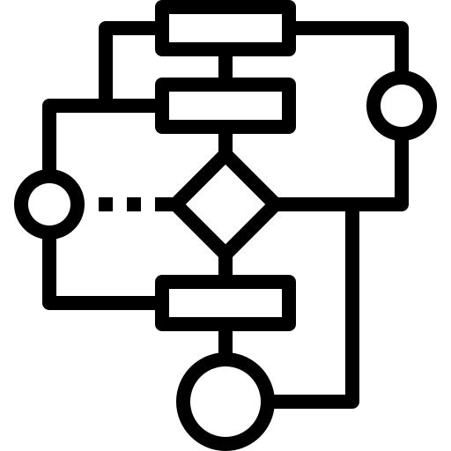

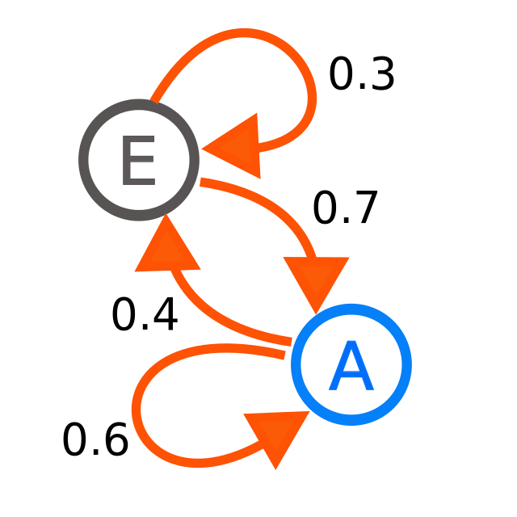
Cours généraux
Principes de l'optimisation et de l'apprentissage
Informatique de base
Réseaux Avancés
Programmation
Réseaux et Sécurité
Conception d'algorithmes
Optimisation convexe
Optimisation combinatoire
Optimisation stochastique
Réseaux sans fil et mobiles
Réseaux complexes
Modélisation des réseaux
Guilherme Iecker Ricardo - Projet d’Intégration: Enseignement
10
Notes:
Je propose ici trois groupes de cours pour lesquels j'ai une certaine expérience de l'enseignement et de la supervision non officielle. En fait, il s'agit de cours que je suis à l'aise d'enseigner et que j'aimerais enseigner.

Slide 12
BUT Réseaux et Télécommunication
Cycle commun – 1ère année
Semestre 1
Initiation aux réseaux informatique
Principes et architecture des réseaux
Réseaux locaux et équipements actifs
Fondamentaux de la programmation
Semestre 2
Technologies de l’Internet
Administration système et fondamentaux de la virtualisation
Bases des services réseaux
Guilherme Iecker Ricardo - Projet d’Intégration: Enseignement
11
Notes:
Par example, voici le programme detailée de la deuxiemme année. Je marque en violet les unites denseignement que concerne ce parcours. Je suis particulierment capacité les cours sur internet et interconnexion et réseaux locaux et de telecommunication.
Meme en dehors de ce parcours, il y a de cours plus theoretiques que j’aimerai enseigner, par example, optimisation 1 et recherche operationelle, elements de modelisation statistique et optimisation et optimisation stochastique

Slide 13
BUT Réseaux et Télécommunication
Parcours: Cybersecurité – 2ème et 3ème anées
Semestre 3
Réseaux de campus
Réseaux opérateurs
Services réseaux avancés
Chaines de transmissions numériques
Réseaux d’Accès
Consolidation de la programmation
Programmation événementielle
Semestre 4
Infrastructuresde sécurité
Réseaux cellulaires
Sécurité des réseaux LAN
Transmissions avancées
Cryptographie
Sécurisation de services réseaux
Semestre 5
WiFi avancé
Ingénierie de systèmes telecom
Guilherme Iecker Ricardo - Projet d’Intégration: Enseignement
12
Notes:
Par example, voici le programme detailée de la deuxiemme année. Je marque en violet les unites denseignement que concerne ce parcours. Je suis particulierment capacité les cours sur internet et interconnexion et réseaux locaux et de telecommunication.
Meme en dehors de ce parcours, il y a de cours plus theoretiques que j’aimerai enseigner, par example, optimisation 1 et recherche operationelle, elements de modelisation statistique et optimisation et optimisation stochastique

Slide 14
BUT Réseaux et Télécommunication
Parcours: IOM – 2ème et 3ème anées
Semestre 3
Semestre 3 Cybersécurité
Introduction à l’Internet des Objets
Collecte et traitement de données issues IoT
Semestre 4
Infrastructuresde sécurité
Cryptographie
Réseaux sans fil pour l’IoT: MAC et Routage
Réseaux sans fil pour l’IoT: Couche physique
Semestre 5
Semestre 5 Cybersécurité
Architectures IoT sécurisées
Guilherme Iecker Ricardo - Projet d’Intégration: Enseignement
13
Notes:
Par example, voici le programme detailée de la deuxiemme année. Je marque en violet les unites denseignement que concerne ce parcours. Je suis particulierment capacité les cours sur internet et interconnexion et réseaux locaux et de telecommunication.
Meme en dehors de ce parcours, il y a de cours plus theoretiques que j’aimerai enseigner, par example, optimisation 1 et recherche operationelle, elements de modelisation statistique et optimisation et optimisation stochastique

Slide 15
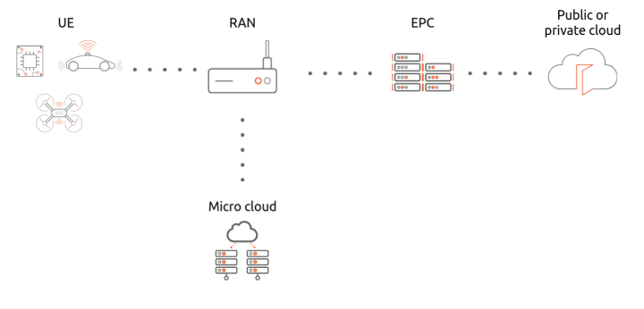
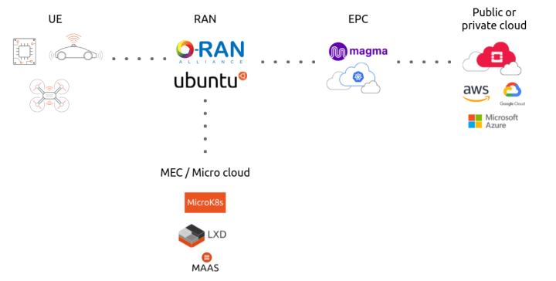
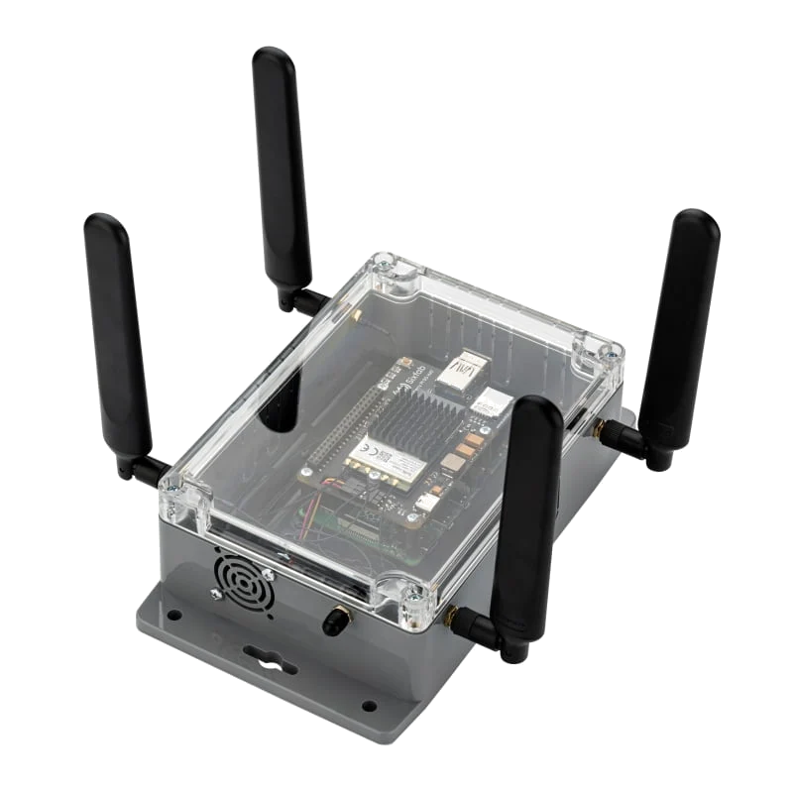
Proposition d’une module TP
Source: https://ubuntu.com/blog/introduction-to-open-source-private-lte-and-5g-networks
TP
Mise en œuvre du réseau IoT-5G
Mise en œuvre d’un réseau 5G personel
Mise en œuvre d’un réseau IoT
Évaluation de performance
Raspberry Pi 5G Development kit
Guilherme Iecker Ricardo - Projet d’Intégration: Enseignement
14

Slide 16
Merci de votre attention!
Questions?

Slide 17
Références
[7] G. I. Ricardo, A. Benhamiche, N. Perrot, and Y. Carlinet, "Heuristic Distribution of Latency-Sensitive Tasks in Multi-Access Edge Computing Systems," in IEEE Global Communications Conference (GLOBECOM) NetMan6G Workshop, 2022.
[6] G. I. Ricardo, A. Benhamiche, N. Perrot, and Y. Carlinet, "Latency-Constrained Task Distribution in Multi-Access Edge Computing Systems," in IEEE International Conference on Cloud Networking (CLOUDNET).
[5] G. I. Ricardo, G. Neglia and T. Spyropoulos, "Caching Heterogeneous Size Content in Small Cell Networks
with CoMP Joint Transmissions," in IEEE Global Communications Conference (GLOBECOM), 2021.
[4] G. Neglia, E. Leonardi, G. I. Ricardo, T. Spyropoulos, "A Swiss Army Knife for Dynamic Caching in Small Cell Networks," in IEEE Transactions on Networking, 2021.
[3] G. I. Ricardo, A. Tuholukova, G. Neglia and T. Spyropoulos, "Caching policies for delay minimization in small cell networks with coordinated multi-point joint transmissions," in IEEE Transactions on Networking, 2021.
[2] G. I. Ricardo, G. Neglia and T. Spyropoulos, "Caching Policies for Delay Minimization in Small Cell Networks with Joint Transmissions," in IEEE International Conference on Communications (ICC), 2020.
[1] G. I. Ricardo, J. F. de Rezende and V. C. Barbosa, "Scheduling Wireless Links in the Physical Interference Model by Fractional Edge Coloring," in IEEE Wireless Communications Letters, 2020.
Notes:
TODO

